Slide 1
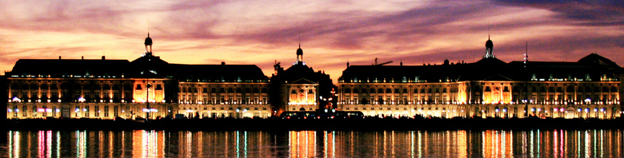
























ECOLE D’ÉTÉ GN-MEBA
Microscopie Electronique à
Balayage et Microanalyses
Bordeaux 3-7 juillet 2017
C15
EBSD
Electron backscatter diffraction
Diffraction des électrons rétrodiffusés
François Brisset
CNRS
Université Paris-Sud / Université Paris-Saclay
Institut de Chimie Moléculaire et des Matériaux d'Orsay (ICMMO)
Organisation :
Partenaires :

Slide 2

L'EBSD (Electron BackScatter Diffraction) est une technique automatisée d'acquisition et d'analyse basée sur la diffraction des électrons rétrodiffusés et implantée dans un microscope électronique à balayage (MEB), mais parfois aussi sur des microsondes Auger (et historiquement de Castaing).
historique rapide
de l'électron à l'indexation
quelles représentations et applications
EBSD et EDS, multi-map, in-situ
les échantillons isolants
la préparation des échantillons
EBSD en mode transmission
EDP sciences 2015

Slide 3
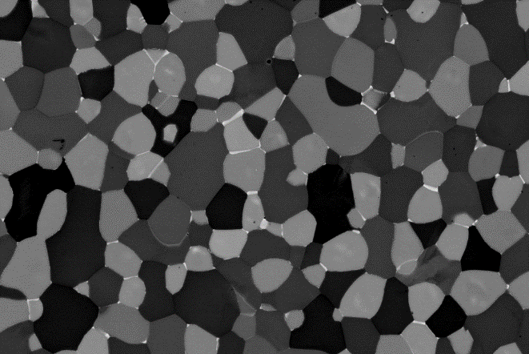
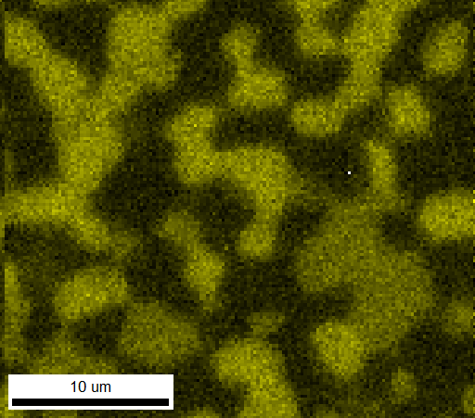
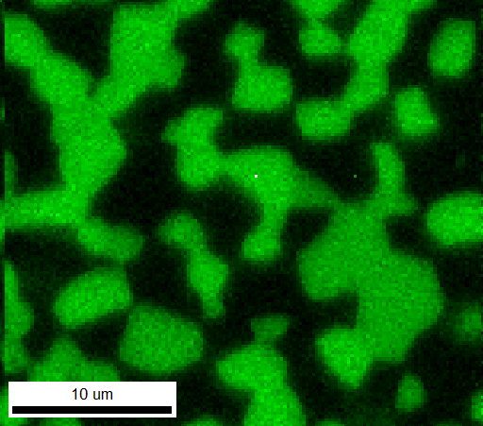
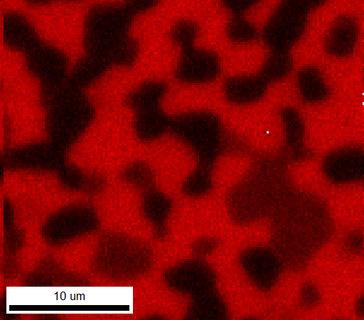
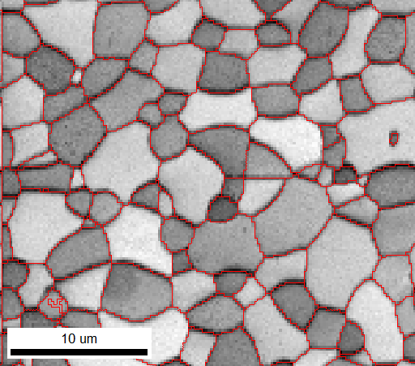
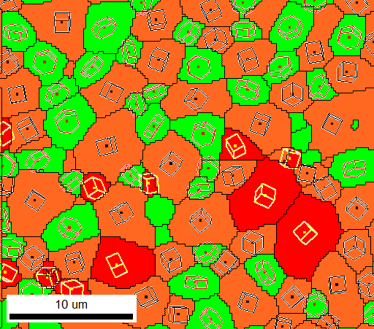
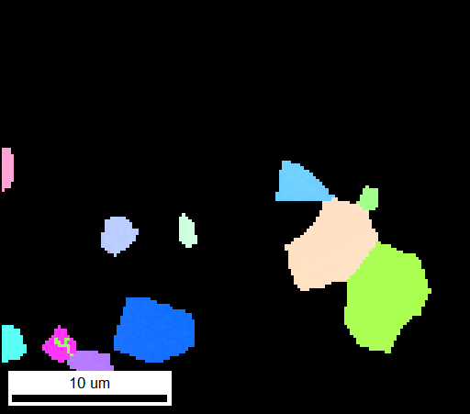
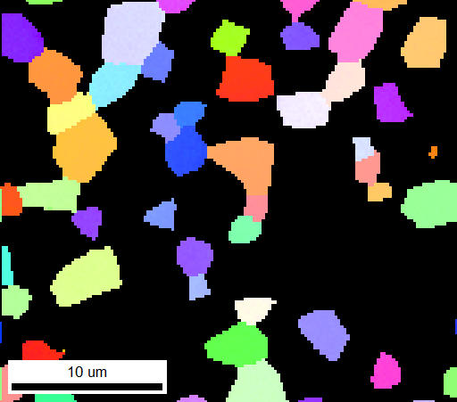
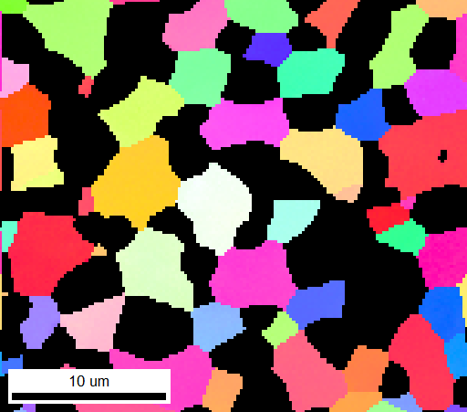
Pourquoi l'EBSD
Données sur la microstructure
  Taille des grains MO/ME
  Forme des grains MO/ME
  Phases EDS & BSE
  Chimie EDS
Que manque-t-il ?
  Orientations des grains
  Joints de grains
Orientation, joints de grains et chimie

Slide 4
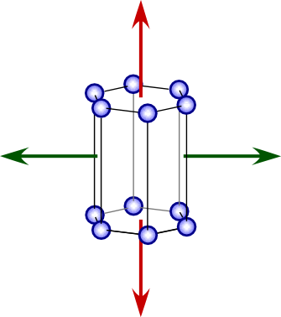
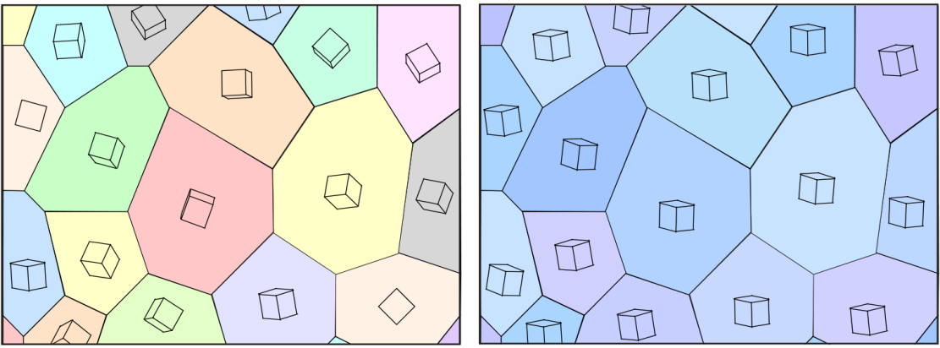
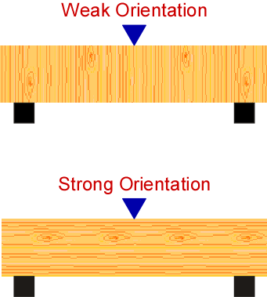
Pourquoi l'orientation cristallographique est-elle importante ?
Propriétés des matériaux
"anisotropes" ou "anisotropes"
Orientation aléatoire des grains
Orient. préférentielle des grains
Les propriétés d'une structure cristalline vont aussi varier avec les orientations des grains, des types de joints de grains, les sollicitations, etc., …
Résistance plus forte
Faible résistance

Slide 5
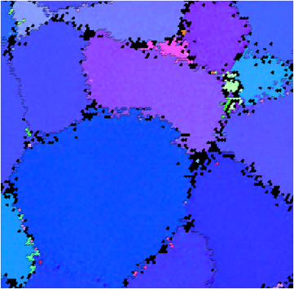
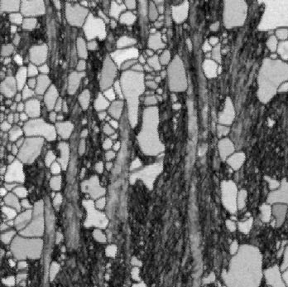
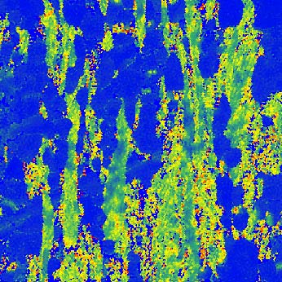
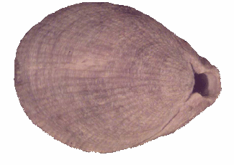
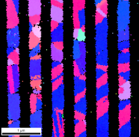
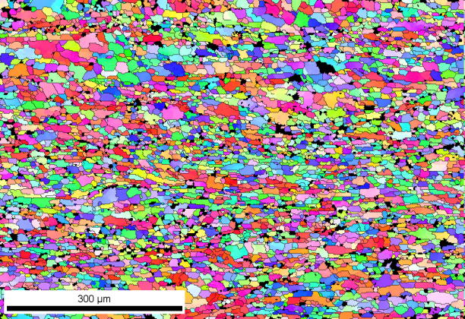
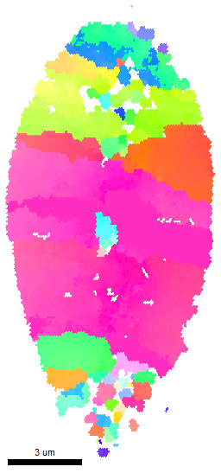
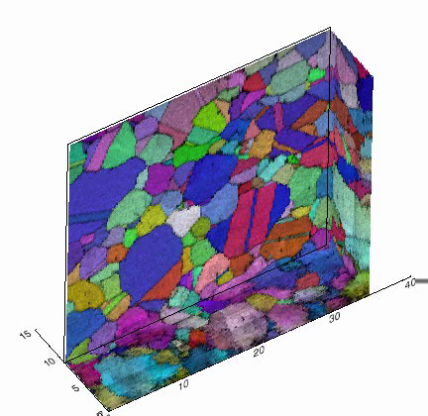
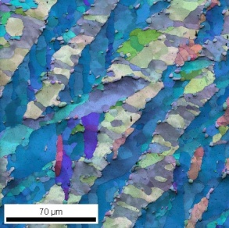
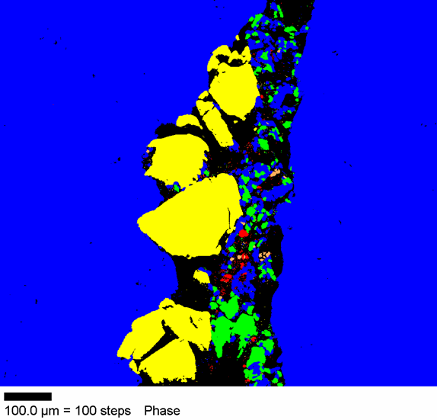
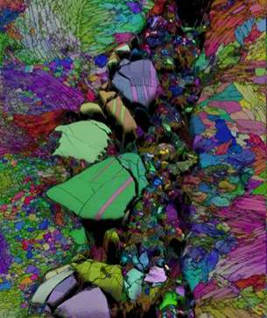
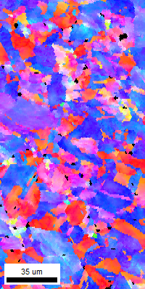
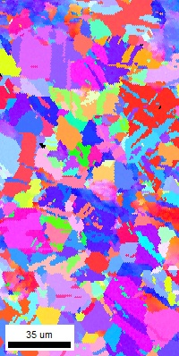
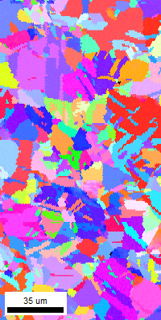

Coquilles
Dépôt PVD
Matériaux partiellement recristallisés
3D
Semi-conducteurs
Matériaux multiphasés
Roches et météorites
Verres
Titanium
Alumina
Monoclinic Zirconium Oxide
Essais in-situ
Erbium Oxide
Tetragonal Zirconium Oxide

Slide 6
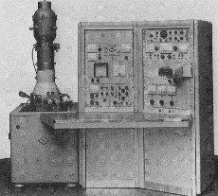
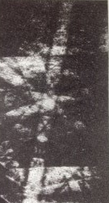
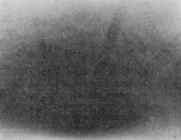
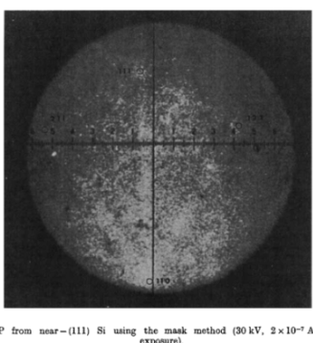
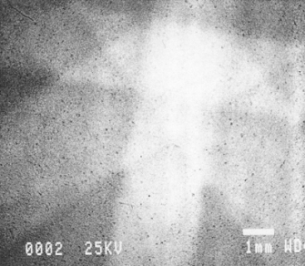
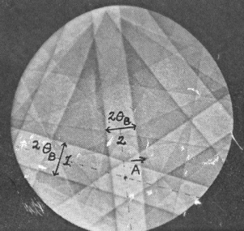
Historique
1965
1928 Kikichi…, …..
1967-1973 Mise en évidence des lignes de pseudo Kikuchi (Coates) SACP (Joy) et diffraction de Kossel (Dingley) dans un MEB.
1973-1980 Diffraction des électrons dans MEB (Venables, Dingley, Krieger-Lassen...).
1981 Papier comparant les 3 techniques sur un même échantillon polycristallin (Dingley). A comparison of diffraction technique for SEM", Scanning electron microscopy, IV, 273 (1981)
→ EBSD semblait alors plus prometteuse :
- meilleure résolution spatiale (/SACP/Xray)
- temps d'acquisition réduit (/SACP/Xray)
- large angle de collection des clichés – permet étude de structures complexes (/SACP)
Kossel
Dingley 1973
Kikuchi 1928
Coates 1967
Venables 1973
ECP-SACP, Joy1971

Slide 7
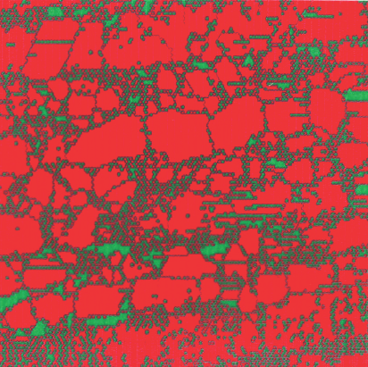
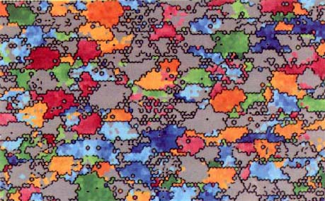
Historique
1982-1989 Base de l'indexation par ordinateur, contrôle caméra SIT, communication avec MEB, indexation de cristaux de basse symétrie.
1989 Installation du 1er système à Orsay sur microsonde (pointer les axes de zone).
1990 Utilisation des lignes de Kikuchi (et non plus la position des axes de zone pour l'indexation).
1992 Premières cartographies automatiques par Stuart Wright (gpe Brent Adams).
1992 Utilisation de la transformée de Hough (1962) par Krieger-Lassen.
1996 Premières cartographies automatiques indexant les échantillons multiphasés par David Field, Stuart Wright et David Dingley.
1997 Premières cartographies EBSD/EDS, par S. Wright.
2002 Première utilisation des caméras CCD numériques.
Une des premières cartographies enregistrée OIM (Al compressé à 40%), pas 1μm, 3sec/pt, déplacement platine.
α
γ
Une des premières cartographies multiphasées OIM (grains d'austénite en bande entre des grains de ferrite), pas 0.5 micron, déplacement platine.

Slide 8
Historique
Caméras
CCD analogique, indexation in-line
1990 : 10 sec/pattern Semi automatic
1995 : 3 sec/pattern Fully automatic
1999 : 3 patterns/sec 166 MHz
2000 : 10 patterns/sec 300MHz
2001 : 20 patterns/sec 1GHz
CCD numérique, indexation in-line
2002 : 40 patterns/sec Digital camera + 2GHz
CCD numérique, indexation off-line
2007 : 750 patterns/sec Dig.cameraGigE
2009 : 1000 patterns/sec Dig.cameraGigE
2012 : 1200 patterns/sec Dig .cameraGigE
10⁶ clichés
35 jours
4 jours
7 heures
22 min.
14 min.

Slide 9
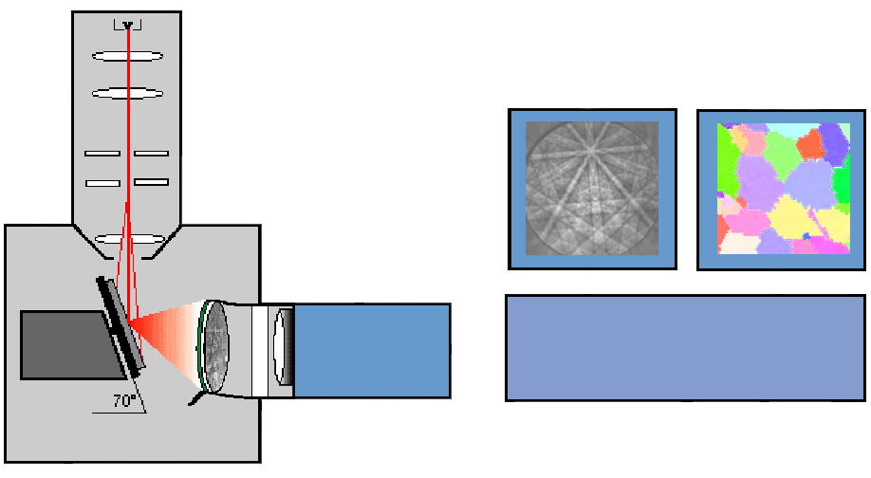
Un système EBSD
W, FEG cathode chaude (cold), (LaB6)
→ brillance/courant, stabilité, durée de vie
Indexation Cartographie
caméra
écran
fenêtre
PC
contrôles :
camera, balayage, platine
Détecteurs associés possibles : BSE ou FSD, AED et EDS, et écran EBSD

Slide 10
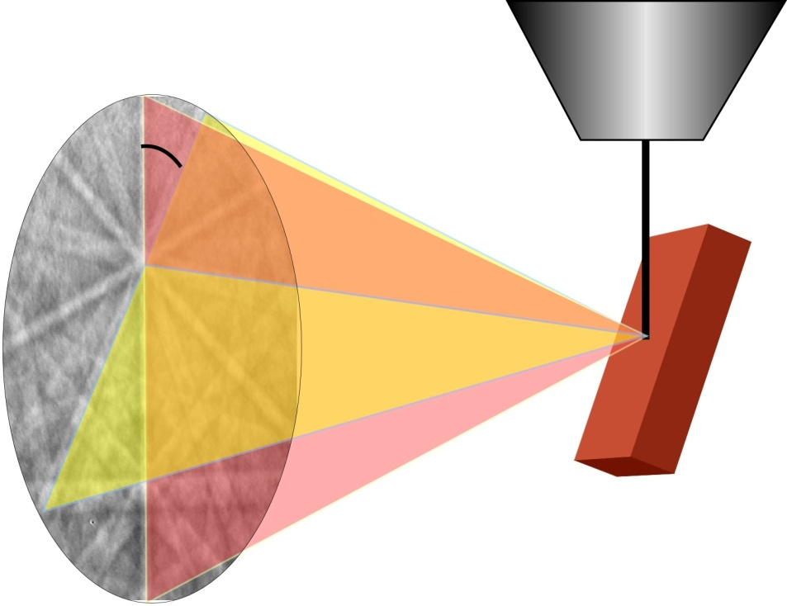
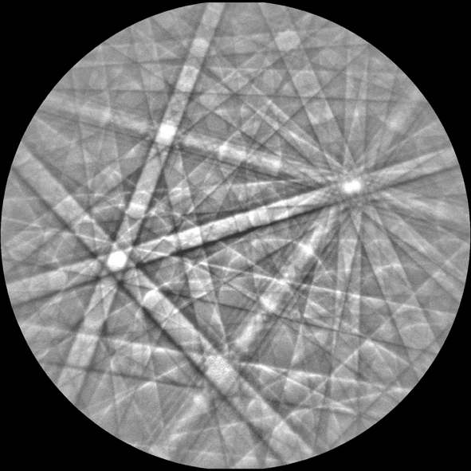
Dans la chambre d'un MEB
Détecteur EDS
Les clichés EBSD sont obtenus dans le MEB en focalisant un faisceau électronique stationnaire sur un échantillon cristallin.
L'échantillon doit être incliné approximativement à 70°.
Le cliché est imagé sur un écran phosphorescent et l'image est capturée par une caméra CCD sensible.
Eventuellement un signal électronique peut-être acquis
Des signaux EDS peuvent également être acquis simultanément aux clichés
b
e⁻
Échantillon et
platine inclinée
Écran phosphorescent
Détecteur FSD

Slide 11
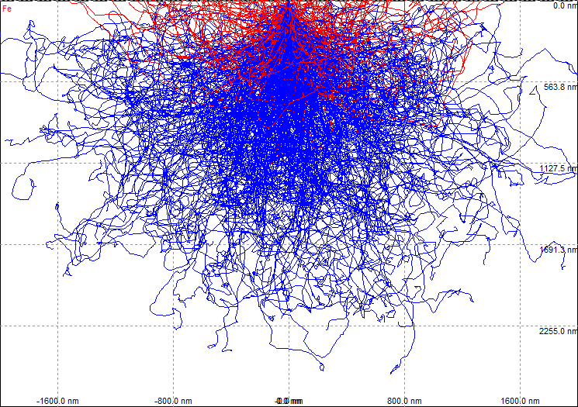
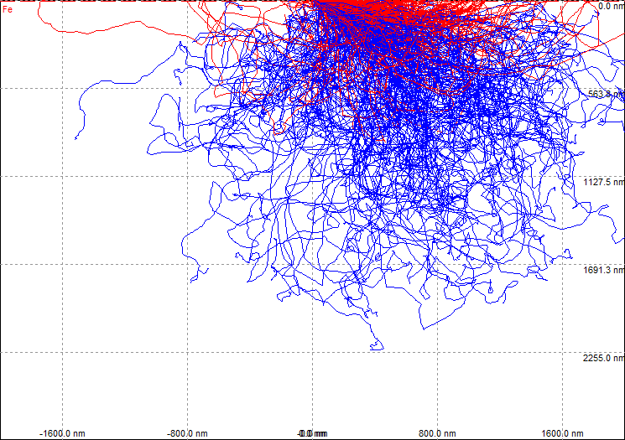
Rétrodiffusion et inclinaison
Inclinaison 0°
Inclinaison 70°

Slide 12
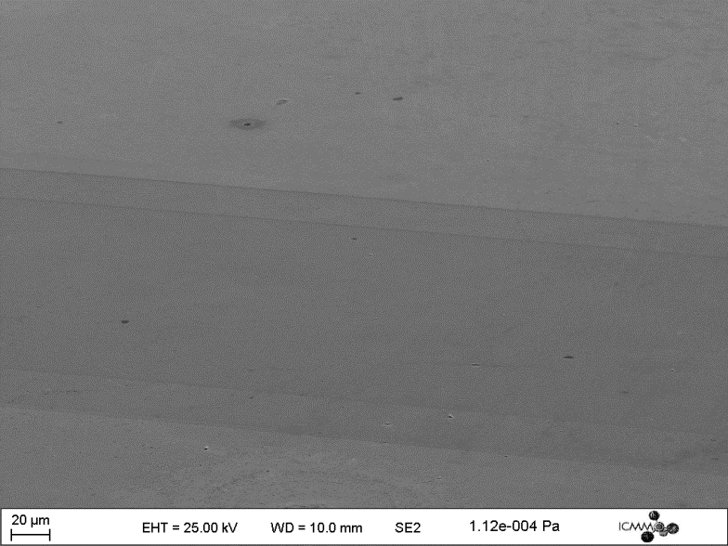
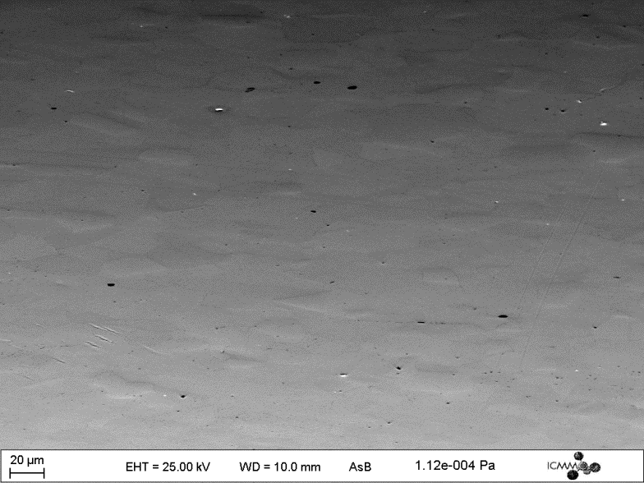
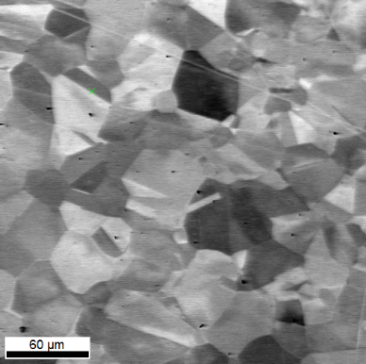
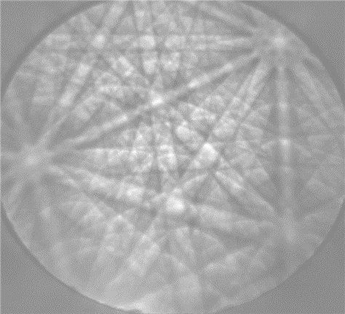
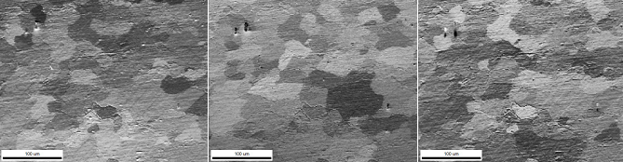
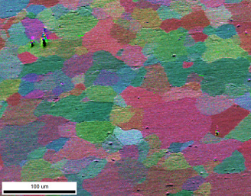
Imagerie des électrons rétrodiffusés
e⁻
e⁻
e⁻
Grain
1
Grain
2
Grain
3
SE BSE FSD
Ni Alloy (70° tilt)

Slide 13
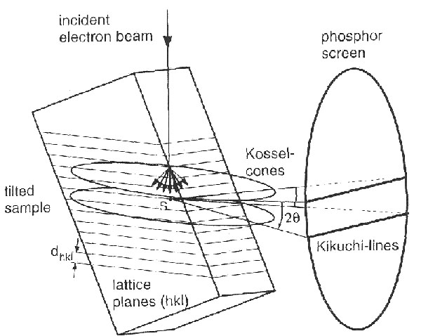
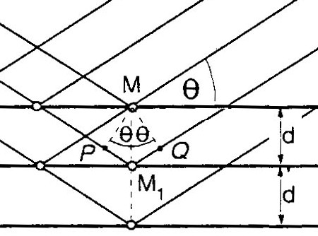
Loi de Bragg et diffraction électronique
longueur d'onde,
d distance inter-réticulaire
θ angle de diffraction
2d_{hkl} sinθ = nλ
Diffraction des électrons des 2 côtés des plans cristallins

Slide 14
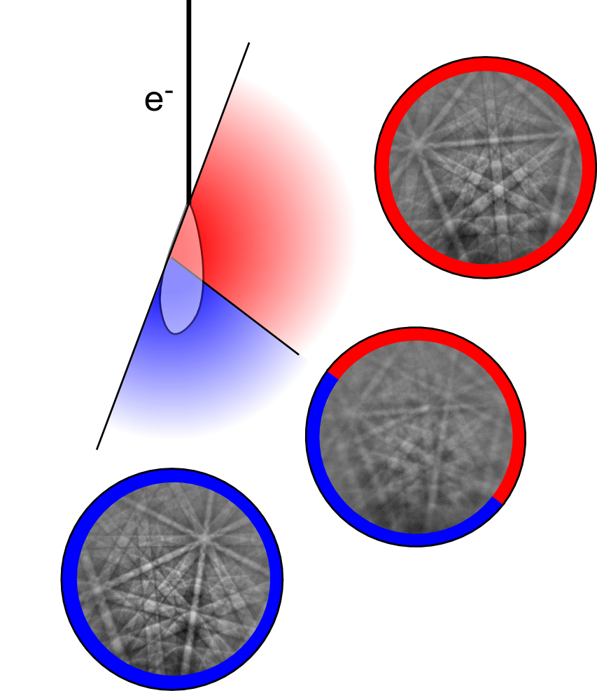
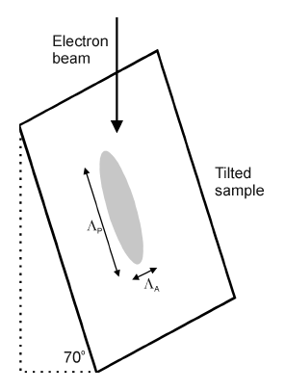
Résolution spatiale
e⁻
1/cos 70°= 2.9
e⁻
Profondeur d'émergence des électrons diffractés
10^{nes} nm
Dépend principalement de Z et E_{e-}
S. Zaefferer, Ultramicroscopy 107 (2007) 254

Slide 15



Résolution spatiale
Fe, sample tilt 70°, E_{o} = 20 keV
Distribution énergétique
Profondeur d'échappement
Émergence des électrons
~ 20 nm
MC2 - JLPsoft

Slide 16



Indexation d'un cliché EBSD – comment ?
Comment aller d'ici …
Comment aller d'ici …………… à ……………………………… ici.

Slide 17



Détection des familles de plan- transformée de Hough
↓
↓

Slide 18


Indexation d'un cliché - orientation d'un point
ND
Rotation du cristal ϕ₁ autour de l'axe [001] ou axe z du cristal
_____________________Φ__________________ [100] ou axe x __________
_____________________ ϕ₂ _________________ [001] ou axe z __________
3 angles d'Euler
ϕ₁, Φ, ϕ₂

Slide 19







Analyses EBSD
EBSD sur polycristal d'Al₂O₃
Notes:
Introduction to Crystallography & Diffraction
19

Slide 20

Image de qualité et joints de grains
1-4°
4-10°
10-40°
40-65°
fcc macles (60°- [111])
Une carte IQ, par exemple, peut être superposée avec celle montrant les désorientations aux joints de grains.
Les joints de grains en foncé… mais aussi les rayures et autres défauts aussi
Notes:
Introduction to Crystallography & Diffraction
20

Slide 21




Cartographie d'orientation
[111]
001
[001]
[101]
Figure de pôle inverse d'une carte OIM
Recristallisation aux précipités
→ Détermination des mécanismes
Ici PSN (particle stimulated nucleation)
Le code de couleur indique les directions du cristal parallèles à la direction de référence (ici // à la normale à l'échantillon)
Abib, et al., Mat. Charact., 118 (2016)
Notes:
Introduction to Crystallography & Diffraction
21

Slide 22

Quelques applications
Texture et analyse des métaux laminés
Etude des déformations des matériaux
Orientation des cristaux/grains des métaux, céramiques, ...
Etude de contraintes des fissures de corrosion
Etudes sur les recuits et la recristallisation (in-situ ou pas)
Analyses des textures dans les bandes d'interconnexion de semi-conducteurs
Analyses de texture des films minces
Verres cristallisés (propriétés optiques)
Etc., ...
Cartographie montrant les déformations locales et grains recristallisés, orientation cube
Ateba & al., Adv. Eng. Mat. (2014)

Slide 23

Préparation des échantillons
Couches de contamination
Couches déformées
Bon materiau

Slide 24



Techniques de polissage
Découpe
Enrobage ou mise en pinces
Polissage grossier (SiC)
Polissage fin (diamant)
Polissage final (variable)
Parfois juste un clivage !
La préparation peut être un véritable problème

Slide 25




Techniques de polissage
Polissage grossier
Polissage fin
Profondeur affectée
Polissage fin
Taille des particules abrasives
Polissage final

Slide 26






Polissage final
Éviter
Éviter
Mieux !
Polisseuses
  Classique
  Vibrante
avec alumine
gel de silice, …
Polissage électrolytique
Polissage chimique
Polissage ionique

Slide 27






Polissage ionique vs. électrolytique et silice colloïdale
Alliage à base d'aluminium
OPS
Electro-polissage
Ionique – mode plan
5 kV - 5° - 1h
Images SE - inclinées
IPF corrigées de l'inclinaison

Slide 28






Polissage ionique – échantillon très tendre
Cuivre pur
Electro-polissage
Ionique
mode plan
8 kV - 3° - 2h
IQ IPF
corrigées de l'inclinaison
Images SE inclinées

Slide 29




Polissage ionique – mode coupe transverse
Acier
Ionique
mode transverse
8 kV - 0° - 7h

Slide 30




Topographie
pas d'effet de topographie
effet topographique →
70°
70°
ombrage
Poussière, précipité, joints de grains, …
Zone noire → pas d'indexation

Slide 31




Contamination et oxydation
sans contamination avec contamination
facteur de qualité (IQ) carte d'orientation
Zone oxydées
(carte IQ)
Zones oxydées – image SE

Slide 32







EBSD et EDS
Acquisitions simultanées
3 Phases
Volumes d'interaction différents
2 Phases
4 Phases
5 Phases
7 Phases
9 Phases

Slide 33









Multimap – Soudage par friction malaxage
Grand ensemble de cartes :
- déplacements faisceau et platine
- code combiné
- différents tailles de pas
feuille métallique supérieure
pin
Feuille métallique inférieure
phase 1
phase 2
phase 3
9 jours en continu
→ joints de grains plats

Slide 34



In-situ
Platine chauffante et échantillon
Montage extérieur →
2
3
4
A – Plaque de protection de la pièce polaire.
B – Echantillon de cuivre fixé sur la platine chauffante (partiellement insérée).
C – Caméra EBSD (totalement insérée) et détecteur d'électrons rétrodiffusés en avant de la caméra.
D – Système de refroidissement à la base de la platine chauffante.
1 – Détecteur SE
2 – Détecteur EDS
3 – Détecteur mode Pression Contrôlée
4 – Détecteur BSE
A
1
C
B
D

Slide 35




Evolution de la microstructure d'un fil de cuivre
- rampe T : 16°C/min.
Observations :
- premier germes de recristallisation vers 150°C
- croissance des grains par maclage, recristallisation
- puis entre 400 et 500°C disparition des macles incohérentes
Barre d'échelle 35 µm
F. Brisset, et al., Microsc. & Microanal. 1-9 (2013)

Slide 36






Représentations en 3D
Transparence Sélection des objets Multi-sélection des objets
Variations sur macles !

Slide 37



Echantillons isolants
FEG SEM
- faible HV : typiquement 1 kV
- faible courant : typiquement quelques pA
EBSD
- 15 à 30 kV
- 1 à 20 nA
→ Effets de charge

Slide 38




Echantillons isolants
→
Métallisation carbone
→
Utiliser un gaz
Mode pression contrôlée

Slide 39



Echantillons isolants
Métallisation carbone
Utiliser un gaz
Dégradation de la qualité des clichés
  Interactions des électrons
    absorption/déviation dans la couche
    déviation par le atomes de gaz
    → Évaluation en fonction de la couche ou de la pression ou de la tension

Slide 40
Echantillons isolants
IQ vs. épaisseur du dépôt IQ vs. De la pression
IQ _{(10-20 A)} = 75% IQ _{(10-20 Pa)} = 85 - 95 %
F. Brisset, IOP Conf. Ser.: Mater. Sci. Eng., 32, (2012)

Slide 41




Echantillons isolants
Alumine
pas de dépôt conducteur
pas : 0.2 µm,
25 kV, ~2nA
N₂: pressure 15 Pa
"Verre" cristallisé
pas de dépôt conducteur
pas : 0.1 µm
25 kV, ~2nA
N₂: pressure 20 Pa
He & al., J. Opt. Soc. Am. B, 31, No. 2, (2014)
Fe
Fe electro-deposité sur alumine
support
alumine
30 kV, N₂ pressure 20 Pa
Résine

Slide 42



EBSD haute résolution alliage de Ni
Courant 2 nA – HT 15 kV pas d'acquisition
20 nm 10 nm
Wang & al., Mat. Sc. F., 702-703 (2012)

Slide 43



EBSD à faible pas d'acquisition
Courant 2 nA – HT 15 kV dépôt base Ni pas d'acquisition
20 nm 10 nm 5 nm

Slide 44








Effet de la taille du pas d'acquisition
100 nm
50 nm
25 nm
10 nm

Slide 45





EBSD en mode transmission
← mode off axis mode on-axis →
Faisceau d'électrons
Faisceau d'électrons
échantillon
échantillon
Pièce polaire
Faisceau d'électrons
WD
Détecteur EBSD
échantillon
LEM3 / Metz

Slide 46





Influence de l'épaisseur de l'échantillon sur la diffraction
S. Suzuki , JOM, 65 (2013) 1254
Off-axis
On-axis
40 60 200 300 nm
LEM3 / Metz

Slide 47



Source du signal EBSD
Faisceau incident
Échantillon mince
ｔ
S. Suzuki , JOM, 65 (2013) 1254
Face supérieure EBSD
Face inférieure EBSD
EBSD en transmission

Slide 48






Exemples de cartographies
S. Suzuki , JOM, 65 (2013) 1254
Acier et pttés CrC
HT : 25 kV
Pas : 10 nm
Mag : 20 kx
Off-axis
grains Ni, pas 3 nm Al₂O₃ et SrAl₁₂O₁₉, pas10 nm
On-axis
LEM3 / Metz

Slide 49



EBSD HAR
CrossCourt 3
En analysant de très près, par une méthode corrélative, des clichés EBSD acquis à haute résolution en MEB, il est possible de remonter aux contraintes élastiques résiduelles et d'obtenir également des cartographies de désorientation de haute résolution.
Cartographie de désorientation à haute résolution (< ¹/₁₀₀º) sur titane
Cartographie de la distribution des contraintes résiduelle autour d'un précipité (carbure – noir) dans un alliage à base de nickel.
→ Caméra 2k x 2k recommandée, montage pour déterminer le PC et logiciel spécifique
Wilkinson, Meaden & Dingley (2006), Mater Sci Tech., 22 1271-1278.

Slide 50




Merci pour votre attention
Merci à B. Guéraud, D. Boivin, E. Bouzy, R. de Kloé, M. Novell, S. Suzuki, S. Wright, pour quelques unes des illustrations de ce cours.
Merci à A.L. Helbert et T. Baudin qui partagent les expérimentations et publications du laboratoire.
On y parle d'EBSD !
en anglais ou en français
Publications et éditions du GN-MEBA
Disponible en direct chez EDPsciences
Voir site du GN-MEBA

